Slide 1
第5章 信源编码
信源编码的目的是提高传输有效性，压缩冗余消息，提高编码效率。
冗余原因是信源符号之间存在相关性和概率分布不均匀。
所以，信源压缩编码的基本途径有两个：
  使序列中的各个符号尽可能地互相独立，即解除相关性；
  使编码后各个符号出现的概率尽可能地相等，即概率均匀化。
普通高等教育“十五”国家级规划教材《信息论与编码》 曹雪虹等编著

Slide 2
第5章 信源编码
信源编码的作用可归纳为：
(1) 符号变换：使信源的输出符号与信道的输入符号相匹配；
(2)信息匹配：使信息传输率达到信道容量；
(3) 冗余度压缩：使编码效率等于或接近100％。
普通高等教育“十五”国家级规划教材《信息论与编码》 曹雪虹等编著

Slide 3
第5章 信源编码
信源编码的基础是信息论中的两个编码定理：
无失真编码定理
限失真编码定理
无失真编码可精确复制信源输出的消息，只适用于离散信源
对于连续信源，只能在失真受限制的情况下进行限失真编码
普通高等教育“十五”国家级规划教材《信息论与编码》 曹雪虹等编著

Slide 4
第5章 信源编码
本章讨论离散信源编码，首先从无失真编码定理出发，重点讨论以香农码、费诺码和霍夫曼码为代表的最佳无失真码。然后介绍了限失真编码定理。最后简单介绍了一些其它常用的信源编码方法。
普通高等教育“十五”国家级规划教材《信息论与编码》 曹雪虹等编著

Slide 5
5.1 编码的概念
信源
编码器
信道
码表
图5-1 信源编码器示意图
普通高等教育“十五”国家级规划教材《信息论与编码》 曹雪虹等编著

Slide 6
5.1 编码的概念
将信源消息分成若干组，即符号序列x_{i}，
x_{i}＝(x_{i1}x_{i2}…x_{il}…x_{iL})，
x_{il}∈A={a₁，a₂，…，a_{i}，…，a_{n}}
每个符号序列x_{i}依照固定码表映射成一个码字y_{i}，
y_{i}＝(y_{i1}y_{i2}…y_{il}…y_{iL})，
y_{il}∈B={b₁，b₂，…，b_{i}，…，b_{m}}
这样的码称为分组码，有时也叫块码。只有分组码才有对应的码表，而非分组码中则不存在码表。
普通高等教育“十五”国家级规划教材《信息论与编码》 曹雪虹等编著

Slide 7
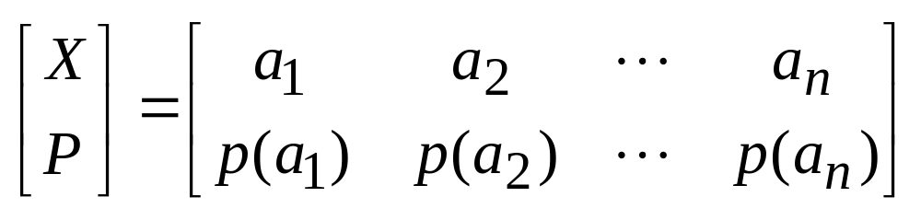
5.1 编码的概念
如图5-1所示，如果信源输出符号序列长度L＝1，信源符号集A(a₁，a₂，…，a_{n})
信源概率空间为
若将信源X通过二元信道传输，就必须把信源符号a_{i}变换成由0，1符号组成的码符号序列，这个过程就是信源编码 。
如果L=2，码表多大？
普通高等教育“十五”国家级规划教材《信息论与编码》 曹雪虹等编著

Slide 8
5.1 编码的概念
码可分为两类：
一、固定长度的码，码中所有码字的长度 都相同，如表5-1中的码1就是定长码
二、可变长度码，码中的码字长短不一，如表中码2就是变长码。
普通高等教育“十五”国家级规划教材《信息论与编码》 曹雪虹等编著

Slide 9
5.1 编码的概念
不同的码符号序列，如表5-1所示。
信源符号a_{i} | 信源符号出现概率p(a_{i}) | 码表
 |  | 码1 | 码2
a₁ | p(a₁) | 00 | 0
a₂ | p(a₂) | 01 | 01
a₃ | p(a₃) | 10 | 001
a₄ | p(a₄) | 11 | 111
表5-1 变长码与定长码
普通高等教育“十五”国家级规划教材《信息论与编码》 曹雪虹等编著

Slide 10
5.1 编码的概念
（1）奇异码和非奇异码
若信源符号和码字是一一对应的，则该码为非奇异码。反之为奇异码。
如表5-2中的码1是奇异码，码2是非奇异码。
普通高等教育“十五”国家级规划教材《信息论与编码》 曹雪虹等编著

Slide 11
5.1 编码的概念
（2）唯一可译码
任意有限长的码元序列，只能被唯一地分割成一个个的码字，便称为唯一可译码
普通高等教育“十五”国家级规划教材《信息论与编码》 曹雪虹等编著

Slide 12
5.1 编码的概念
唯一可译码中又分为非即时码和即时码：如果接收端收到一个完整的码字后，不能立即译码，还需等下一个码字开始接收后才能判断是否可以译码，这样的码叫做非即时码。
普通高等教育“十五”国家级规划教材《信息论与编码》 曹雪虹等编著

Slide 13
5.1 编码的概念
即时码：只要收到符号就表示该码字已完整，可以立即译码。
即时码又称为非延长码，任意一个码字都不是其它码字的前缀部分，有时叫做异前缀码。
普通高等教育“十五”国家级规划教材《信息论与编码》 曹雪虹等编著

Slide 14
信源符号a_{i} | 符号出现概率p(a_{i}) | 码1 | 码2 | 码3 | 码4
a₁ | 1/2 | 0 | 0 | 1 | 1
a₂ | 1/4 | 11 | 10 | 10 | 01
a₃ | 1/8 | 00 | 00 | 100 | 001
a₄ | 1/8 | 11 | 01 | 1000 | 0001
非分组码
奇异码
码
非唯一可译码
分组码
非奇异码
非即时码
唯一可译码
即时码(非延长码)

Slide 15
5.1 编码的概念
通常可用码树来表示各码字的构成
0 1
0 1
0 1
0 1 0 1 0 1 0 1
0 1 0 1 0 1 0 1 0 1 0 1 0 1 0 1
二进制码树
普通高等教育“十五”国家级规划教材《信息论与编码》 曹雪虹等编著

Slide 16
5.1 编码的概念
0 1 2
0 1 2 0 1 2 0 1 2
0 1 2
0 1 2
三进制码树
普通高等教育“十五”国家级规划教材《信息论与编码》 曹雪虹等编著

Slide 17
码树与码字对应关系图
树根
树枝数
节点
终端节点
节数
非满树
满树
码字的起点
码的进制数
码字或码字的一部分
码字
码长
变长码
等长码
普通高等教育“十五”国家级规划教材《信息论与编码》 曹雪虹等编著

Slide 18
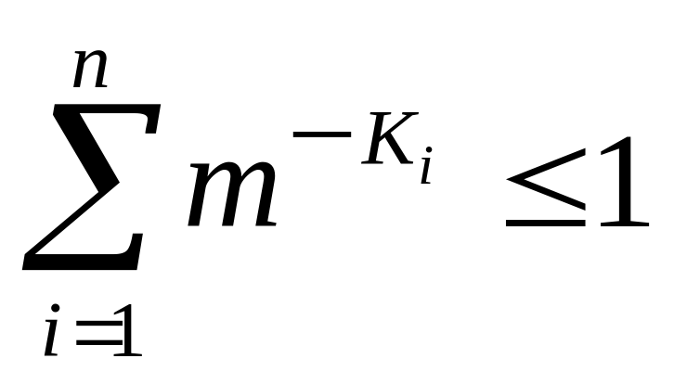
5.1 编码的概念
唯一可译码存在的充分和必要条件
各码字的长度K_{i} 应符合克劳夫特不等式：
普通高等教育“十五”国家级规划教材《信息论与编码》 曹雪虹等编著

Slide 19

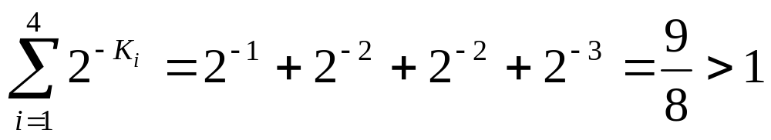
5.1 编码的概念
例：设二进制码树中X (a₁， a₂ ， a₃ ， a₄ )，K₁＝1，K₂＝2，K₃＝2，K₄＝3，应用上述判断定理：
因此不存在满足这种Ki的唯一可译码。
普通高等教育“十五”国家级规划教材《信息论与编码》 曹雪虹等编著

Slide 20
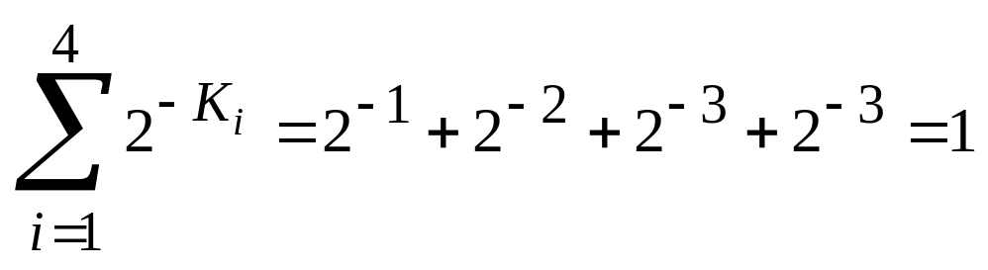
5.1 编码的概念
K₁＝1，K₂＝2，K₃＝3，K₄＝3
{0，10，110，111} 惟一可译码；
{0，10，010，111}
不是惟一可译码；
均满足克劳夫特不等式
1 0
1 0
a₁=0
1 0
a₂=10
a₄=111
a₃=110
普通高等教育“十五”国家级规划教材《信息论与编码》 曹雪虹等编著

Slide 21
5.1 编码的概念
克劳夫特不等式只是用来说明唯一可译码是否存在，并不能作为唯一可译码的判据。
普通高等教育“十五”国家级规划教材《信息论与编码》 曹雪虹等编著

Slide 22
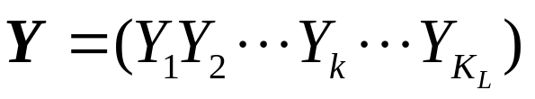
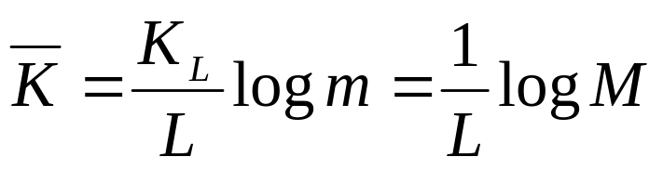

5.2 无失真信源编码定理
X＝(X₁X₂…X_{l}…X_{L})
X_{l}∈{a₁,a₂,…,a_{i},…,a_{n}}
n^{L}种
信源
编码器
Y_{k}∈{b₁,b₂,…,b_{j},…,b_{m}}
M=m^{KL}种
K_{L} log m
用Y表示L长的信源序列X，则送出一个信源符号所需要的信息率平均为
编码目的：使 最小
普通高等教育“十五”国家级规划教材《信息论与编码》 曹雪虹等编著

Slide 23
5.2 无失真信源编码定理
无失真信源编码定理研究的内容:
最小信息率为多少时，才能得到无失真的译码？
若小于这个信息率是否还能无失真地译码?
普通高等教育“十五”国家级规划教材《信息论与编码》 曹雪虹等编著

Slide 24
5.2 无失真信源编码定理
无失真的信源编码定理
定长编码定理
变长编码定理
普通高等教育“十五”国家级规划教材《信息论与编码》 曹雪虹等编著

Slide 25

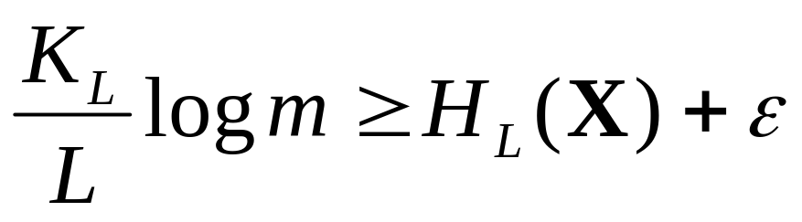
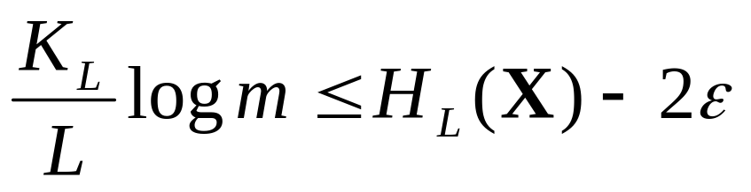
5.2.1 定长编码定理
无记忆平稳信源平均符号熵为H_{L}(X)， 只要
则当L足够大时，必可使译码差错足够小；
反之，当 时，译码差错一定是有限值，而L足够大时，译码几乎必定出错。

Slide 26



定长编码定理说明
码字所能携带的信息量大于信源序列输出的信息量，则可以使传输几乎无失真，当然条件是L足够大。
反之，当 时，不可能构成无失真的编码，也就是不可能做一种编码器，能使收端译码时差错概率趋于零。
当 时，则为临界状态，可能无失真，也可能有失真。
普通高等教育“十五”国家级规划教材《信息论与编码》 曹雪虹等编著

Slide 27
例：信源输出8种符号，
L=1，等概率时，H₁(X)＝log₂ 8＝3比特/符号，可用3比特的信息率进行无失真的编码。
p(a_{i})＝{0.4，0.18，0.1，0.1，0.07，0.06，0.05，0.04}，则此时H₁(X)＝2.55比特/符号，2^{2.55}＝5.856
当L足够大，没有对应码字的符号序列发生的概率变得很小，使得差错概率达到足够小。
普通高等教育“十五”国家级规划教材《信息论与编码》 曹雪虹等编著

Slide 28
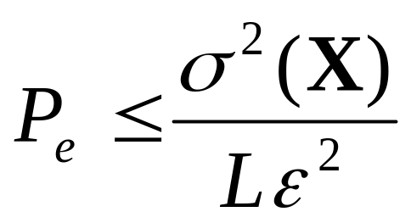
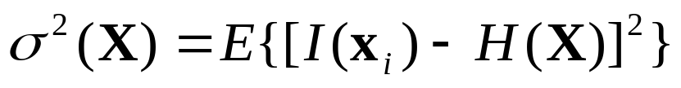
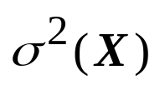

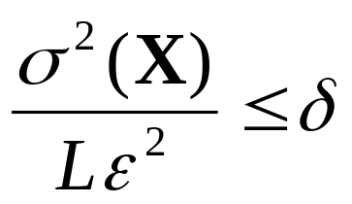
式中 为自信息方差
ε为一正数。当 和 均为定值时，只要L足够大，P_{e}可以小于任一正数δ。即，
普通高等教育“十五”国家级规划教材《信息论与编码》 曹雪虹等编著

Slide 29
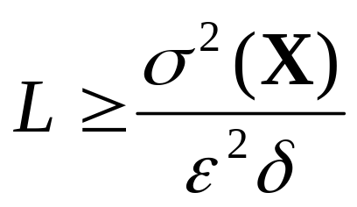
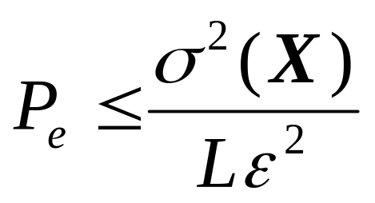
当信源序列长度L满足 时，
能达到差错率要求
在连续信源的情况下，由于信源的信息量趋于无限，显然不能用离散符号序列Y来完成无失真编码，而只能进行限失真编码。
普通高等教育“十五”国家级规划教材《信息论与编码》 曹雪虹等编著

Slide 30
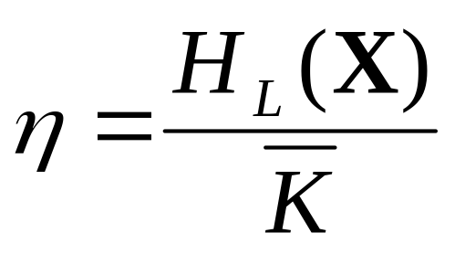
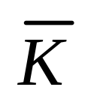
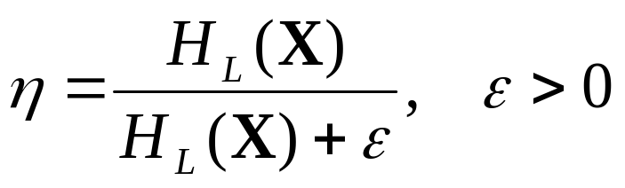
定义
为编码效率，即信源的平均符号熵为H(X)，采用平均符号码长为 来编码，所得的效率。
编码效率总是小于1，且最佳编码效率为
普通高等教育“十五”国家级规划教材《信息论与编码》 曹雪虹等编著

Slide 31
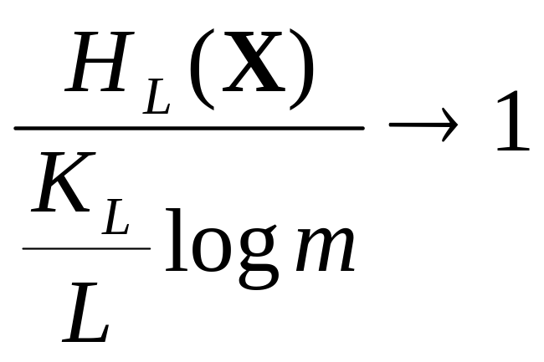
编码定理从理论上阐明了编码效率接近1的理想编码器的存在性，它使输出符号的信息率与信源熵之比接近于1，即
L取无限长
普通高等教育“十五”国家级规划教材《信息论与编码》 曹雪虹等编著

Slide 32
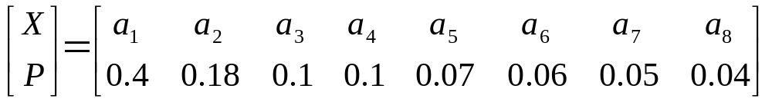
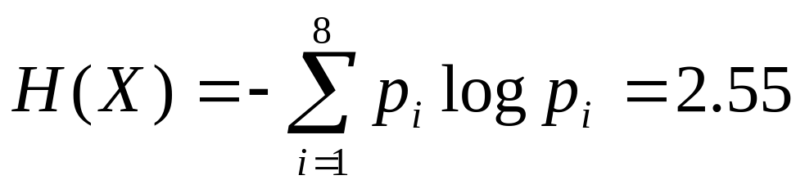
例5-2 设离散无记忆信源概率空间为
比特/符号
普通高等教育“十五”国家级规划教材《信息论与编码》 曹雪虹等编著

Slide 33



对信源符号采用定长二元编码，要求编码效率为 90％，若取L＝1，则可算出
＝2.55 90%=2.8比特/符号
P_{e}＝0.04 太大
普通高等教育“十五”国家级规划教材《信息论与编码》 曹雪虹等编著

Slide 34
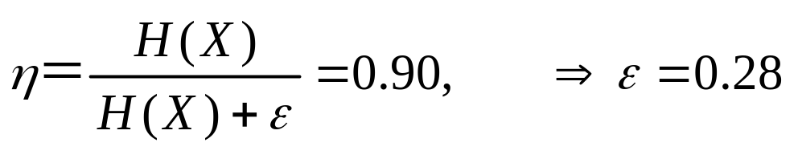
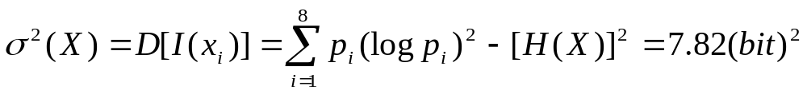
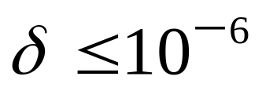
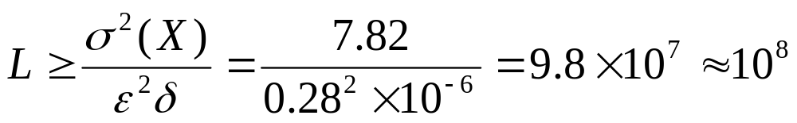
若要求译码错误概率
当L有限时，要做到高编码效率、低错误率，对于定长编码来说是不可能做到的。
普通高等教育“十五”国家级规划教材《信息论与编码》 曹雪虹等编著

Slide 35
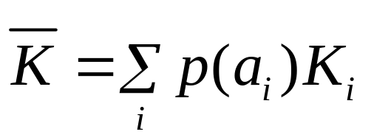
5.2.2变长编码定理
平均码长：
根据信源各个符号的统计特性，如概率大的符号用短码，概率小的用较长的码，使得编码后平均码长降低，从而提高编码效率。（统计匹配）
普通高等教育“十五”国家级规划教材《信息论与编码》 曹雪虹等编著

Slide 36
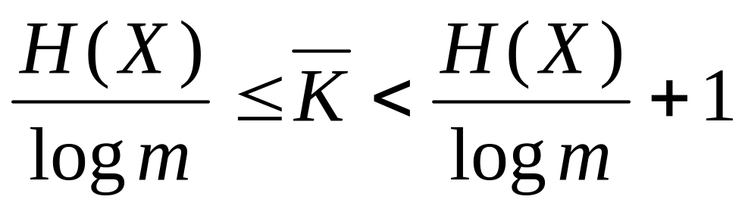
单个符号变长编码定理：若离散无记忆信源的符号熵为H(X)，每个信源符号用m进制码元进行变长编码，一定存在一种无失真编码方法，其码字平均长度满足下列不等式
普通高等教育“十五”国家级规划教材《信息论与编码》 曹雪虹等编著

Slide 37
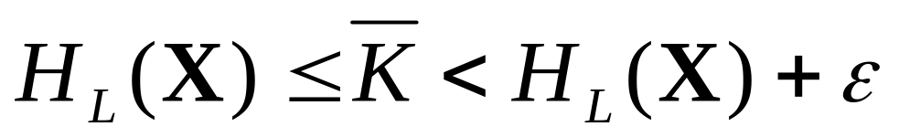
离散平稳无记忆序列变长编码定理：对于平均符号熵为H_{L}(X)的离散平稳无记忆信源，必存在一种无失真编码方法，使平均信息率满足不等式
其中ε为任意小正数。
普通高等教育“十五”国家级规划教材《信息论与编码》 曹雪虹等编著

Slide 38
用变长编码来达到相当高的编码效率，一般所要求的符号长度L可以比定长编码小得多。
普通高等教育“十五”国家级规划教材《信息论与编码》 曹雪虹等编著

Slide 39
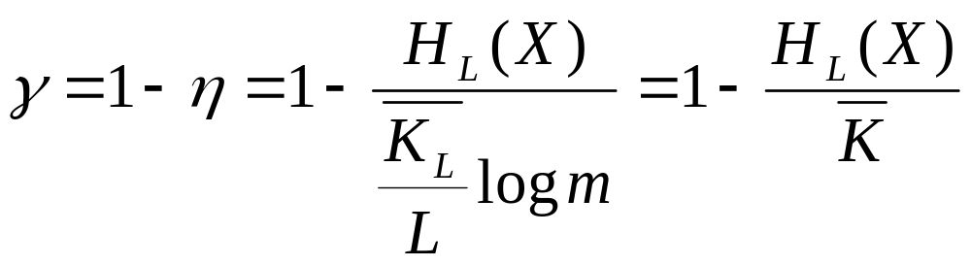
编码效率总是小于1，可以用它来衡量各种编码方法的优劣。
为了衡量各种编码方法与最佳码的差距，定义码的剩余度为
普通高等教育“十五”国家级规划教材《信息论与编码》 曹雪虹等编著

Slide 40
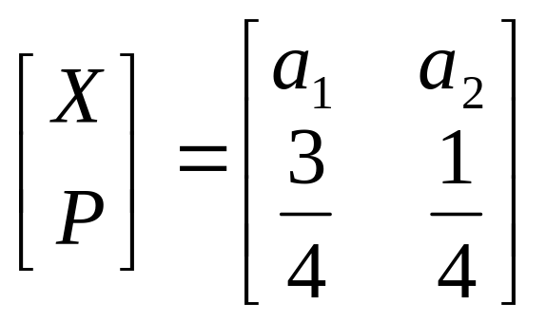

例5.3设离散无记忆信源的概率空间为

Slide 41
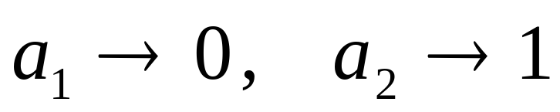
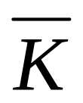
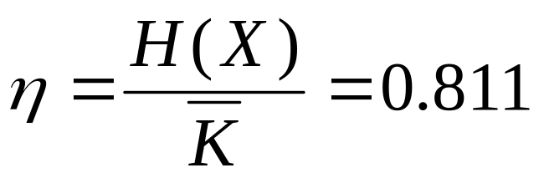
续例5.3
若L=1,用二元定长编码(0，1)来构造一个即时码： 。
平均码长 ＝1二元码符号/信源符号
编码效率为
输出的信息效率为
R＝0.811比特/二元码符号
普通高等教育“十五”国家级规划教材《信息论与编码》 曹雪虹等编著

Slide 42
续例5.3
当L=2的信源序列进行变长编码（编码方法后面介绍），其即时码如下表
x_{i} | p(x_{i}) | 即时码
a₁a₁ | 9/16 | 0
a₁a₂ | 3/16 | 10
a₂a₁ | 3/16 | 110
a₂a₂ | 1/16 | 111
普通高等教育“十五”国家级规划教材《信息论与编码》 曹雪虹等编著

Slide 43
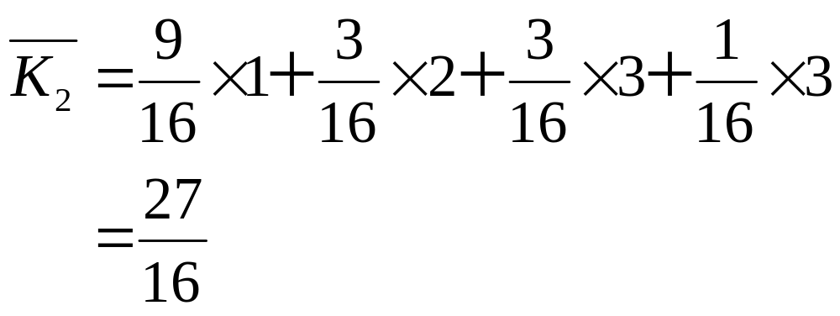
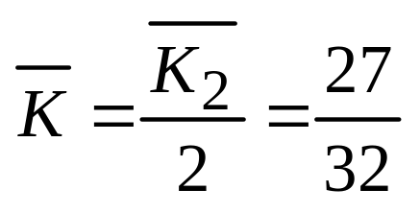
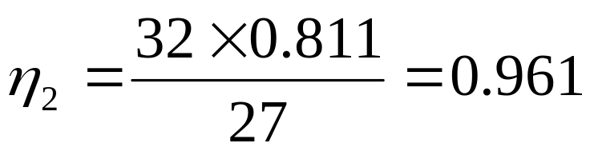
续例5.3
二元码符号/信源序列
二元码符号/信源符号
编码效率
信息效率 R₂＝0.961比特/二元码符号
普通高等教育“十五”国家级规划教材《信息论与编码》 曹雪虹等编著

Slide 44
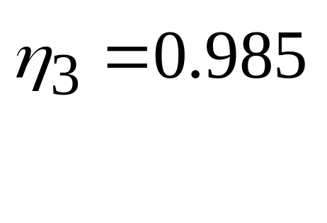
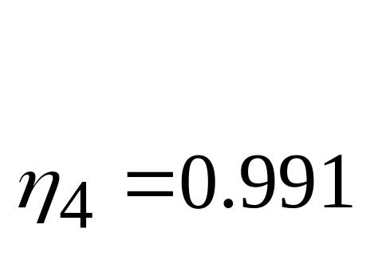
续例5.3
L＝3
R₃＝0.985比特/二元码符号
L＝4
R₄＝0.991比特/二元码符号
普通高等教育“十五”国家级规划教材《信息论与编码》 曹雪虹等编著

Slide 45
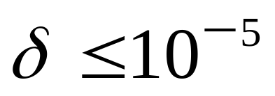
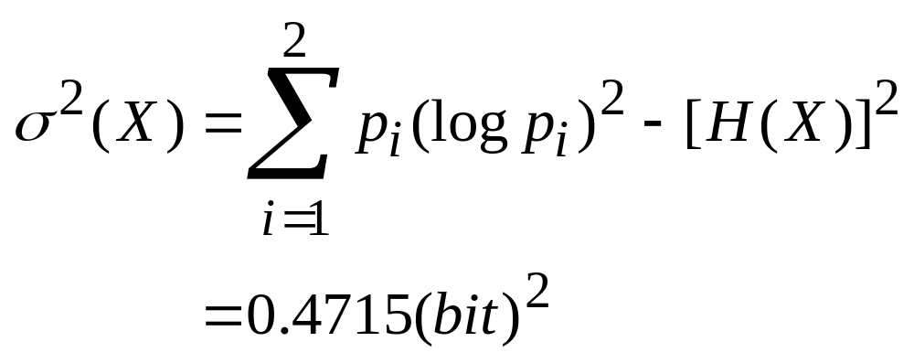
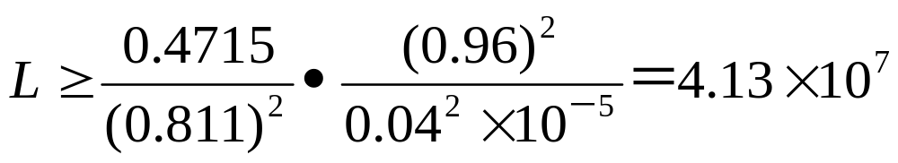
定长二元码编码，要求编码效率达到96％时，允许译码错误概率
普通高等教育“十五”国家级规划教材《信息论与编码》 曹雪虹等编著

Slide 46
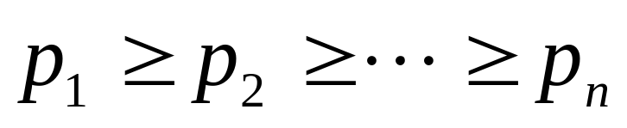
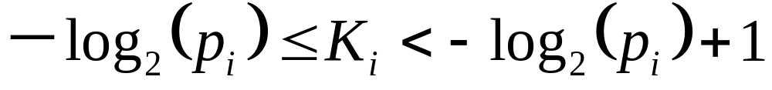
香农（Shannon）编码
将信源消息符号按其出现的概率大小依次排列
确定满足下列不等式的整数码长K_{i}。
普通高等教育“十五”国家级规划教材《信息论与编码》 曹雪虹等编著

Slide 47
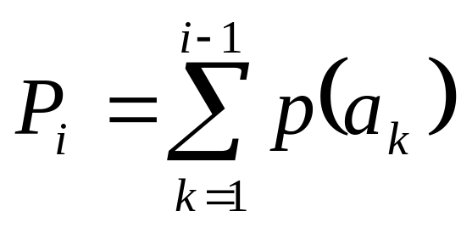
香农（Shannon）编码方法
为了编成唯一可译码，计算第i个消息的累加概率
将累加概率P_{i}变换成二进制数。
取P_{i}二进数的小数点后K_{i}位即为该消息符号的二进制码字。
普通高等教育“十五”国家级规划教材《信息论与编码》 曹雪虹等编著

Slide 48
香农（Shannon）编码方法
例 5.4 设信源共7个符号消息
信源消息符号a_{i} | 符号概率p(a_{i}) | 累加概率P_{i} | -log p(a_{i}) | 码字长度K_{i} | 码字
a₁ | 0.20 | 0 | 2.32 | 3 | 000
a₂ | 0.19 | 0.2 | 2.39 | 3 | 001
a₃ | 0.18 | 0.39 | 2.47 | 3 | 011
a₄ | 0.17 | 0.57 | 2.56 | 3 | 100
a₅ | 0.15 | 0.74 | 2.74 | 3 | 101
a₆ | 0.10 | 0.89 | 3.32 | 4 | 1110
a₇ | 0.01 | 0.99 | 6.64 | 7 | 1111110

Slide 49
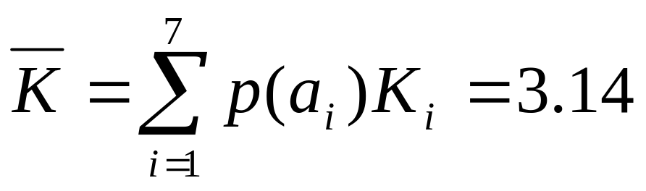
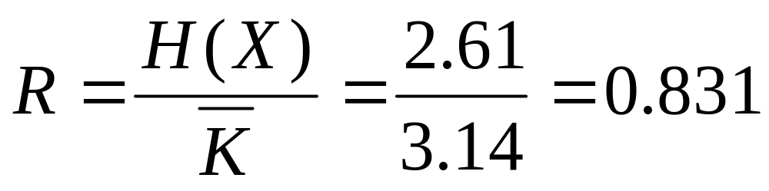
香农（Shannon）编码方法
码元/符号
比特/码元
普通高等教育“十五”国家级规划教材《信息论与编码》 曹雪虹等编著

Slide 50
5.3 限失真信源编码定理
信息率失真函数给出了失真小于D时所必须具有的最小信息率R(D)；
只要信息率大于R(D)，一定可以找到一种编码，使译码后的失真小于D。
普通高等教育“十五”国家级规划教材《信息论与编码》 曹雪虹等编著

Slide 51
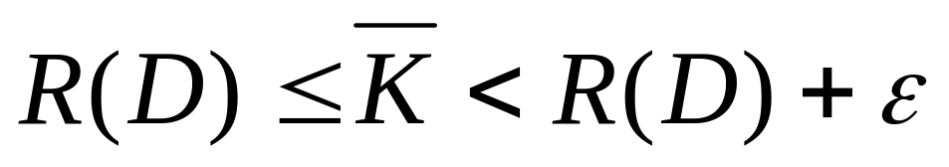
5.3 限失真信源编码定理
限失真信源编码定理：
当R>R(D)，只要L足够长，一定存在一种编码方法，其译码失真小于或等于D＋ε，ε为任意小的正数。
反之，若R<R(D)，则无论采用什么样的编码方法，其译码失真必大于D。
普通高等教育“十五”国家级规划教材《信息论与编码》 曹雪虹等编著

Slide 52
5.3 限失真信源编码定理
在失真限度内使信息率任意接近R(D)的编码方法存在。然而，要使信息率小于R(D)，平均失真一定会超过失真限度D。
对于连续平稳无记忆信源，无法进行无失真编码，在限失真情况下，有与上述定理一样的编码定理。
普通高等教育“十五”国家级规划教材《信息论与编码》 曹雪虹等编著

Slide 53
5.3 限失真信源编码定理
限失真信源编码定理只能说明最佳编码是存在的，而具体构造编码方法却一无所知。因而就不能象无损编码那样从证明过程中引出概率匹配的编码方法。一般只能从优化的思路去求最佳编码。实际上迄今尚无合适的可实现的编码方法可接近R(D)这个界。
普通高等教育“十五”国家级规划教材《信息论与编码》 曹雪虹等编著

Slide 54
5.4.1 哈夫曼编码方法
5.4 常用信源编码方法简介
(1)将信源消息符号按其出现的概率大小依次排列，
(2)取两个概率最小的字母分别配以0和1两个码元，并将这两个概率相加作为一个新字母的概率，与未分配的二进符号的字母重新排队。
普通高等教育“十五”国家级规划教材《信息论与编码》 曹雪虹等编著

Slide 55
哈夫曼编码方法
(3)对重排后的两个概率最小符号重复步骤(2)的过程。
(4)不断继续上述过程，直到最后两个符号配以0和1为止。
(5)从最后一级开始，向前返回得到各个信源符号所对应的码元序列，即相应的码字。
普通高等教育“十五”国家级规划教材《信息论与编码》 曹雪虹等编著

Slide 56
哈夫曼编码方法
例5.6 对以下信源进行哈夫曼编码
信源符号a_{i} | 概率p(a_{i}) | 码字W_{i} | 码长K_{i}
a₁ | 0.20 | 10 | 2
a₂ | 0.19 | 11 | 2
a₃ | 0.18 | 000 | 3
a₄ | 0.17 | 001 | 3
a₅ | 0.15 | 010 | 3
a₆ | 0.10 | 0110 | 4
a₇ | 0.01 | 0111 | 4
普通高等教育“十五”国家级规划教材《信息论与编码》 曹雪虹等编著

Slide 57
哈夫曼编码方法
0.20 0.20 0.26 0.35 0.39 0.61 1.0
0.19 0.19 0.20 0.26 0.35 0.39
0.18 0.18 0.19 0.20 0.26
0.17 0.17 0.18 0.19
0.15 0.15 0.17
0.10 0.11
0.01
0
1
0
1
0
1
0
1
0
1
0
1
普通高等教育“十五”国家级规划教材《信息论与编码》 曹雪虹等编著

Slide 58
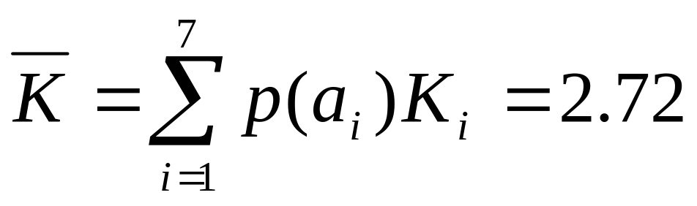
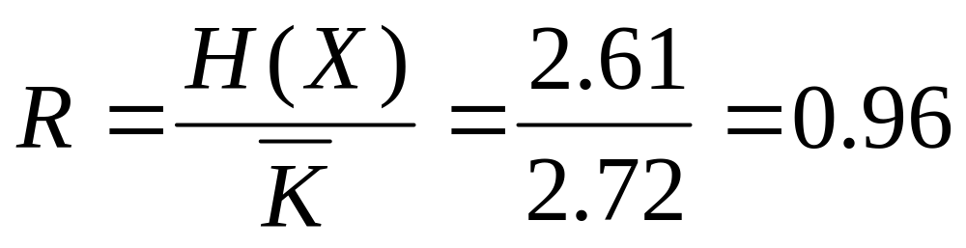
哈夫曼编码方法
码元/符号
bit/符号
普通高等教育“十五”国家级规划教材《信息论与编码》 曹雪虹等编著

Slide 59
哈夫曼编码方法
哈夫曼编码方法得到的码并非唯一的
每次对信源缩减时，赋予信源最后两个概率最小的符号，用0和1是可以任意的，所以可以得到不同的哈夫曼码，但不会影响码字的长度。
普通高等教育“十五”国家级规划教材《信息论与编码》 曹雪虹等编著

Slide 60
哈夫曼编码方法
对信源进行缩减时，两个概率最小的符号合并后的概率与其它信源符号的概率相同时，这两者在缩减信源中进行概率排序，其位置放置次序是可以任意的，故会得到不同的哈夫曼码。此时将影响码字的长度，一般将合并的概率放在上面，这样可获得较小的码方差。
普通高等教育“十五”国家级规划教材《信息论与编码》 曹雪虹等编著

Slide 61
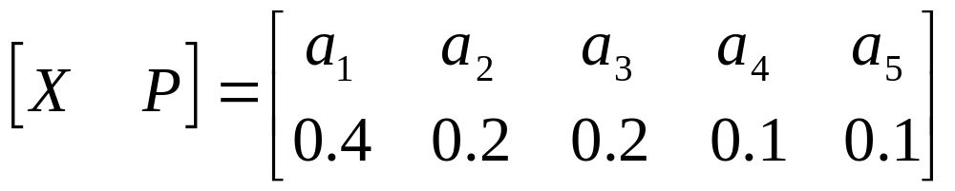
哈夫曼编码方法
例5-7 设有离散无记忆信源
普通高等教育“十五”国家级规划教材《信息论与编码》 曹雪虹等编著

Slide 62
哈夫曼编码方法
信源符号a_{i} | 概率p(a_{i}) | 码字W_{i1} | 码长K_{i1} | 码字W_{i2} | 码长K’_{i2}
a₁ | 0.4 | 1 | 1 | 00 | 2
a₂ | 0.2 | 01 | 2 | 10 | 2
a₃ | 0.2 | 000 | 3 | 11 | 2
a₄ | 0.1 | 0010 | 4 | 010 | 3
a₅ | 0.1 | 0011 | 4 | 011 | 3
普通高等教育“十五”国家级规划教材《信息论与编码》 曹雪虹等编著

Slide 63
哈夫曼编码方法
0.4 0.4 0.4 0.6 1.0
0.2 0.2 0.4 0.4
0.2 0.2 0.2
0.1 0.2
0.1
0
1
0
1
0
1
0
1
0.4 0.4 0.4 0.6 1.0
0.2 0.2 0.4 0.4
0.2 0.2 0.2
0.1 0.2
0.1
0
1
0
1
0
1
0
1
普通高等教育“十五”国家级规划教材《信息论与编码》 曹雪虹等编著

Slide 64
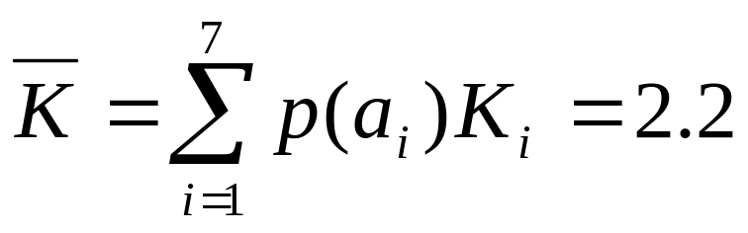

哈夫曼编码方法
码元/符号
普通高等教育“十五”国家级规划教材《信息论与编码》 曹雪虹等编著

Slide 65



哈夫曼编码方法
普通高等教育“十五”国家级规划教材《信息论与编码》 曹雪虹等编著

Slide 66
哈夫曼编码方法
进行哈夫曼编码时，为得到码方差最小的码，应使合并的信源符号位于缩减信源序列尽可能高的位置上，以减少再次合并的次数，充分利用短码。
普通高等教育“十五”国家级规划教材《信息论与编码》 曹雪虹等编著

Slide 67
哈夫曼编码方法
哈夫曼码是用概率匹配方法进行信源编码。
哈夫曼码的编码方法保证了概率大的符号对应于短码，概率小的符号对应于长码，充分利用了短码；
缩减信源的最后二个码字总是最后一位不同，从而保证了哈夫曼码是即时码。
普通高等教育“十五”国家级规划教材《信息论与编码》 曹雪虹等编著

Slide 68
5.4.2 算术编码
是非分组码的编码方法
积累概率P(S)把区间[0，1)分割成许多小区间，每个小区间的长度等于各序列的概率p(S)，小区间内的任一点可用来代表这序列
0(P₁) P₂ P₃ P₄ P₅ …… 1
……
p₁ p₂ p₃ p₄

Slide 69


0(P₁) P₂ P₃ P₄ P₅ …… 1
……
p₁ p₂ p₃ p₄
代表大于或等于的最小整数。
把积累概率P(S)写成二进位的小数，取其前L位;如果有尾数，就进位到第L位，这样得到一个数C
普通高等教育“十五”国家级规划教材《信息论与编码》 曹雪虹等编著

Slide 70
例如
P(S)＝0.10110001，p(S)=1/17，则L＝5， 得C＝0.10111
这个C就可作为S的码字
编码效率很高，当序列很长时，可达到概率匹配。平均代码长度接近S的熵值。可以唯一地译码
普通高等教育“十五”国家级规划教材《信息论与编码》 曹雪虹等编著

Slide 71

符号概率与积累概率的递推关系
普通高等教育“十五”国家级规划教材《信息论与编码》 曹雪虹等编著

Slide 72

采用累积概率P(S)表示码字C(S)，符号概率p(S)表示状态区间A(S)
普通高等教育“十五”国家级规划教材《信息论与编码》 曹雪虹等编著

Slide 73
例5-9 有四个符号a，b，c，d构成简单序列S＝abda，各符号及其对应概率如下表，算术编解码过程如下：
符号 | 符号概率p_{i} | 符号累积概率P_{j}
a | 0.100(1/2) | 0.000
b | 0.010(1/4) | 0.100
c | 0.001(1/8) | 0.110
d | 0.001(1/8) | 0.111
普通高等教育“十五”国家级规划教材《信息论与编码》 曹雪虹等编著

Slide 74


设起始状态为空序列ϕ，
则＝1，C(ϕ)＝0。
普通高等教育“十五”国家级规划教材《信息论与编码》 曹雪虹等编著

Slide 75

普通高等教育“十五”国家级规划教材《信息论与编码》 曹雪虹等编著

Slide 76

C(abda)即为编码后的码字010111
普通高等教育“十五”国家级规划教材《信息论与编码》 曹雪虹等编著

Slide 77
A(ϕ)
C(ϕ) 0(P_{a}) p_{a} P_{b} p_{b} P_{c} p_{c} P_{d} p_{d} 1
A(a)
a b c d
C(0)
A(a,b)
a b c d
C(a,b)
A(a,b,d)
a b c d
C(a,b,d)
算术编码过程
普通高等教育“十五”国家级规划教材《信息论与编码》 曹雪虹等编著

Slide 78
译码
C(abda)=0.010111<0.1∈[0,0.1]
第一个符号为a
放大至[0,1](×p_{a}⁻¹)：
C(abda)×2¹＝0.10111∈[0.1,0.110]
第二个符号为b

Slide 79
去掉累积概率P_{b}： 0.10111-0.1=0.00111
放大至[0,1](×p _{b}⁻¹)：
0.00111×2²=0.111 ∈[0.111,1]
第三个符号为d
去掉累积概率P_{d}： 0.111-0.111=0
放大至[0,1](×p _{d}⁻¹)：0×2⁴＝0 ∈[0,0.1] 第四个符号为a

Slide 80
算术编码从性能上看具有许多优点，特别是由于所需的参数很少，不象哈夫曼编码那样需要一个很大的码表，常设计成自适应算术编码来针对一些信源概率未知或非平稳情况。
普通高等教育“十五”国家级规划教材《信息论与编码》 曹雪虹等编著

Slide 81
但是在实际实现时还有一些问题，如计算复杂性、计算的精度以及存储量等，随着这些问题的逐渐解决，算术编码正在进入实用阶段，但要扩大应用范围或进一步提高性能，降低造价，还需进一步改进。
普通高等教育“十五”国家级规划教材《信息论与编码》 曹雪虹等编著

Slide 82
5.4 常用信源编码方法简介
5.4.3 LZ编码
与信源统计特性无关的信源编码方法
将字典技术应用于数据压缩
普通高等教育“十五”国家级规划教材《信息论与编码》 曹雪虹等编著

Slide 83
例5-10 信源符号集A={a，b}，输入信源符号序列U=(abbabaabbabbaaaaba…)
解：对输入序列U进行分段。最先出现的是单符号a和b，分别赋予段号1和2，由于是单符号，没有前缀，因而码字中的j赋0，则对应段号1和段号2的码字分别为（0，a）和（0，b）。如表5-8。
接着U序列出现符号b，由于之前字典中已有，所以最短的新短语应为ba，为段号3，前缀b为段号2，因此对应的码字为（2，a）。
普通高等教育“十五”国家级规划教材《信息论与编码》 曹雪虹等编著

Slide 84
表5-8 LZ编码示例
短语 | a | b | ba | baa | bb | ab | baaa
段号 | 1 | 2 | 3 | 4 | 5 | 6 | 7
码字 | (0,a) | (0,b) | (2,a) | (3,a) | (2,b) | (1,b) | (4,a)
二进制码 | (0,0) | (0,1) | (10,0) | (11,0) | (010,1) | (001,1) | (100,0)
普通高等教育“十五”国家级规划教材《信息论与编码》 曹雪虹等编著

Slide 85
5.4 常用信源编码方法简介
5.4.4 游程编码
在二元序列中，连0段称为0游程
连1段称为1游程
000101110010001
可变换成下列游程序列：3113213
普通高等教育“十五”国家级规划教材《信息论与编码》 曹雪虹等编著

Slide 86
若已知二元序列以0起始，从游程序列很容易恢复成原来的二元序列
游程序列是多元序列，各长度可按霍夫曼编码或其它方法处理以达到压缩码率的目的。
普通高等教育“十五”国家级规划教材《信息论与编码》 曹雪虹等编著

Slide 87
多元序列也存在相应的游程序列
多元序列变换成游程序列再进行压缩编码没有多大意义
游程编码只适用于二元序列，对于多元信源，一般不能直接利用游程编码
普通高等教育“十五”国家级规划教材《信息论与编码》 曹雪虹等编著

Slide 88
冗余位编码——游程编码在多元信源的应用
如下多元序列
x₁，x₂，…，x_{m1}，y，y，…，y，x_{m1+1}，x_{m1+2}，…x _{m2}，y，y，…
可以用下面序列表示
111，…，100，…，000111，…，111000
x₁，x₂，…，x_{m1}，x _{m1+1}，x _{m1+2}…x ₂，…
1表示信息位，0表示冗余位
普通高等教育“十五”国家级规划教材《信息论与编码》 曹雪虹等编著

Slide 89
第5章复习
编码的定义：分组码、变长码、非奇异码、唯一可译码、即时码、非延长码
唯一可译码存在的充分和必要条件，克劳夫特不等式
编码效率
变长码：香农（Shannon）、哈夫曼（Huffman）编码、算术编码
无失真信源编码定理 /限失真信源编码定理
普通高等教育“十五”国家级规划教材《信息论与编码》 曹雪虹等编著

